Slide 1




CHÀO MỪNG CÁC EM
ĐẾN VỚI TIẾT HỌC ÂM NHẠC 6

Slide 2
CHỦ ĐỀ 5
Tiết 21:
- Đọc nhạc: Bài đọc nhạc số 5

Slide 3
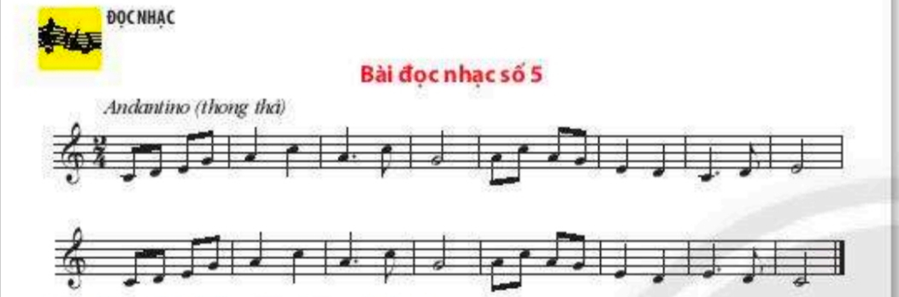
BÀI ĐỌC NHẠC SỐ 5

Slide 4
Hình thành kiến thức mới:
Tìm hiểu và nhận xét Bài đọc nhạc số 5.
Câu 1: Bài đọc nhạc số 5 viết ở nhịp mấy?
Câu 2: Bài đọc nhạc chia làm mấy câu ?
Câu 3: Bài đọc nhạc sử dụng cao độ, trường độ nào?

Slide 5
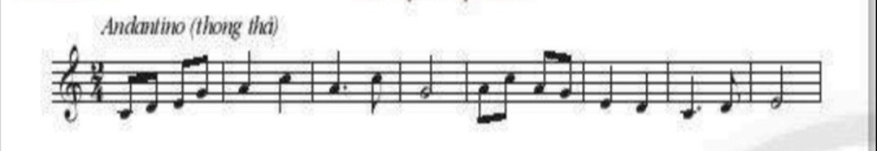
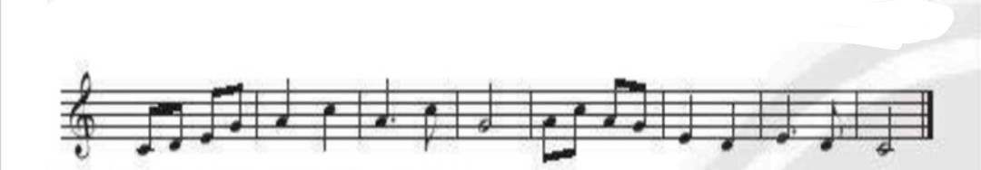
Bài đọc nhạc số 5
Bài đọc nhạc số 5 viết ở nhịp 2/4.
Bài đọc nhạc số 2 chia làm 2 câu.
Bài đọc nhạc số 2 sử Cao độ: C,D,E,G,A,
Trường độ: nốt đen, nốt móc đơn, nốt trắng, đen chấm dôi.

Slide 6

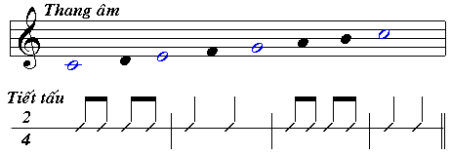
ĐỌC GAM ĐÔ TRƯỞNG

Slide 7

Luyện đọc âm hình tiết tấu

Slide 8
Nghe mẫu.
Moderato (vừa phải)

Slide 9

Nghe mẫu.

Slide 10
Thực hành đọc nhạc
Câu 1

Slide 11
Câu 2

Slide 12
Ghép nhạc cả bài
Moderato (vừa phải)

Slide 13
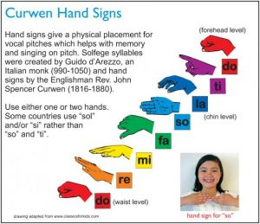

Slide 14








Bài đọc nhạc số 5
Đọc nốt nhạc theo (PP Kodayly)
Moderato (vừa phải)

Slide 15


Học thuộc bài hát: Hò ba lý.
HƯỚNG
DẪN
HỌC
Ở
NHÀ
Tìm hiểu Phần Thường thức Âm nhạc : Tìm hiểu nghệ nhân Hà Thị Cầu.
Đọc thuộc: Bài đọc nhạc số 5

